Slide 1

智能体应用演示
EduAgent
个性化多 Agent 学习系统
把单轮 AI 问答升级为面向学习全过程的智能学习中枢
LLM Wiki
多 Agent 协同
8 维画像
多模态资源闭环
核心判断
以知识中枢固定事实边界，以智能体协同完成学习闭环。
EduAgent | 多 Agent 学习系统 | 2026
01
Notes:
开场直接给结论：EduAgent 不是一个问答机器人，而是一个围绕学生画像、知识中枢、多 Agent 协同和学习反馈构建的智能学习系统。今天的展示重点是它如何把赛题中的个性化、多模态、多智能体和防幻觉要求落到一个可运行的工程链路中。

Slide 2
高等教育的关键矛盾不是缺资源，而是缺匹配
Pain Point
海量资源与学生差异之间，缺少持续理解、解释与个性化组织机制。
不是 资源少
资源繁杂难筛选
标准课堂难适配
学生不知道该看什么、按什么顺序看，更难判断内容是否可信。
同一讲法覆盖不同基础，进度与难度难以实时调整。
而是 匹配弱
通用问答不理解学生，也不沉淀教学资产
学生基础、目标、节奏与兴趣不断变化，但传统资源组织很少能跟着变化。
一次回答解决不了持续学习：没有画像记忆、没有课程边界、没有从资源到测验再到路径调整的闭环。
个性化不是功能点，是组织方式
系统命题：
持续理解学生，再让知识、资源与评估围绕学生流动。
EduAgent | 教育痛点
02
Notes:
高等教育不是缺资源，而是资源和学生状态之间缺少匹配机制。学生基础、目标和节奏差异很大，传统课堂和通用问答工具都很难持续理解学生，也很难把生成内容沉淀为后续可复用的学习资产。

Slide 3
一句话价值：先理解学生，再组织知识，再生成资源，再陪伴学习
系统价值来自连续协作，而不是一次回答。
从 学生画像 到 知识组织 ，再到 学习反馈
EduAgent 把教育中的“内容生成”扩展为“学习过程编排”。
01
02
03
04
理解学生
组织知识
生成资源
陪伴学习
自然语言抽取8 维画像
LLM Wiki RAG 与图谱
讲义、测验代码与媒体
错题复习路径更新
EduAgent | 一句话价值
03
Notes:
EduAgent 的核心价值可以概括成四步：先理解学生，再组织知识，再生成资源，再陪伴学习。每一步都有对应的工程模块，不是停留在概念层面。

Slide 4
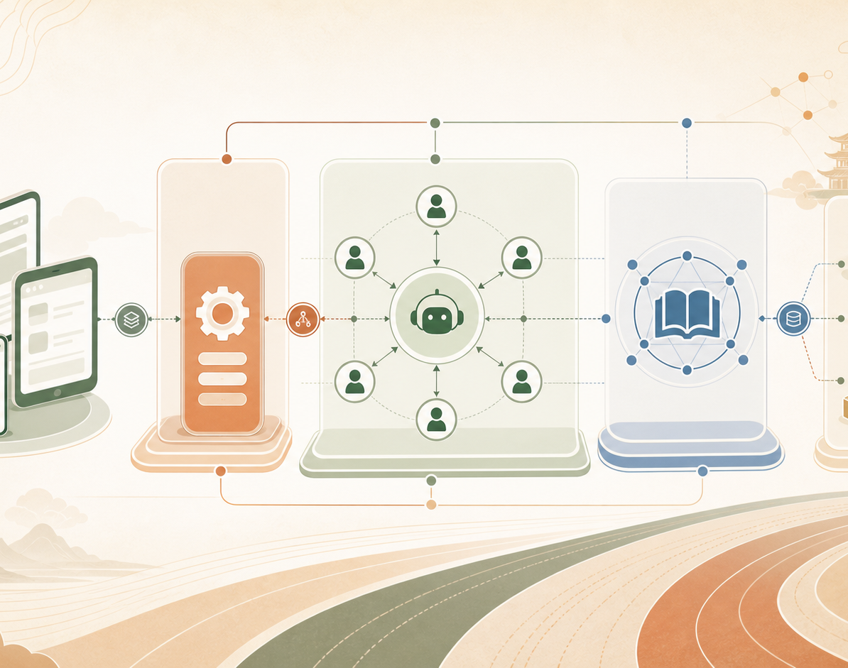
系统以 LLM Wiki 为中枢，用 LangGraph 编排学习任务
前端体验、Agent 编排、知识检索和数据沉淀被连接成一条工程链路。
Next.js 前端
面向学习闭环输出
体验层
聊天流、资源卡片、画像页、知识 Wiki、路径与教师视图
FastAPI + SSE
个性化资源生成
服务层
对话、资源、测验、路径、分析和导出 API，支持流式体验
可信引用与核对
LangGraph Orchestrator
编排层
路径动态更新
Router、Profile、Planner 与专业 Agent 分工协作，记录节点状态
教师分析视图
LLM Wiki 知识中枢
知识层
课程隔离、语义检索、知识图谱、可信来源与内容回写
可运行、可观测、可沉淀
数据库、向量索引与资产存储
数据层
PostgreSQL/SQLite、Redis、MinIO 适配、本地资源与运行事件
EduAgent | 系统全景
04
Notes:
系统全景里，前端负责流式交互和多模态卡片，FastAPI 提供 API 层，LangGraph 编排多个 Agent，LLM Wiki 统一提供知识图谱和 RAG 检索，底层数据和资产服务沉淀学习记录、资源和向量索引。

Slide 5
前沿 AI 能力被拆成可控组件，而不是堆在一个大模型调用里
讯飞星火、RAG、知识图谱、多智能体、安全/TTS 与视觉资产辅助共同服务教学闭环。
RAG 语义检索
讯飞星火 LLM
知识图谱
先检索课程材料，再限制生成事实边界。
主推理与教学表达生成，开发模式支持可回退内容。
课程前置关系、关联概念和路径节点可计算。
EduAgent
可控 AI 教学闭环
知识边界 + 任务分工 + 安全评估
多智能体分工
视觉资产辅助生成
Router、Planner、Doc、Quiz等节点按任务协同。
安全护栏 + TTS
辅助生成图片型 PPT，不作为核心推理链路。
内容风险过滤，并扩展语音学习体验。
EduAgent | 前沿 AI 融合
05
Notes:
前沿 AI 技术在这里不是简单堆叠，而是拆成可控组件。核心链路以讯飞星火为主，RAG 和课程图谱限定学术内容边界，讯飞安全护栏与 TTS 扩展安全和语音体验；视觉资产与图片型 PPT 属于辅助展示能力，不作为核心推理链路。

Slide 6

多 Agent 不是概念展示，而是一次请求中的真实分工
Router 识别意图，Planner 拆解任务，专业 Agent 并行产出并记录状态。
一次请求内的协作链路
Router 意图路由
1
识别意图与学生上下文
Router 判断是问答、资源、测验还是路径。
Profile 画像
Planner 规划
2
更新画像与拆解任务
Profile 与 Planner 把需求转成资源计划。
Orchestrator
LangGraph 状态图
3
专业 Agent 并行产出
Doc 讲义
Quiz 题目
讲义、题目、代码、媒体和视频分别生成。
4
记录状态与可观测事件
Code 实践
Tutor 辅导
每个节点保留耗时、输入、输出和置信度。
Media 媒体
价值：分工明确，失败可定位，资源可重生成
EduAgent | 多 Agent 协同
06
Notes:
多 Agent 的价值在于分工和可观测。Router 负责识别意图，Profile 更新画像，Planner 拆解资源任务，Doc、Quiz、Code、Media、Video 和 Tutor 分别生成不同学习支持，并记录节点耗时和状态。

Slide 7

LLM Wiki 让生成内容有边界、有来源、可积累
所有 Agent 共享静态课程图谱、RAG 检索和 Wiki 条目回写机制，降低幻觉并积累检索资产。
四个机制保证可信生成
1
课程隔离
不同课程模板、资料和图谱独立管理。
2
语义检索
先检索课程片段，再交给 Agent 生成。
3
来源片段
资源携带 sources、confidence 和核对入口。
4
Wiki 条目回写
写入条目/向量库，不改变图谱拓扑。
静态课程图谱
向量检索片段
可信引用
生成不是凭空回答，而是在统一知识底座上协同。
EduAgent | LLM Wiki 知识中枢
07
Notes:
LLM Wiki 是全系统的共享知识中枢。它包含静态课程图谱、向量检索、来源片段和 Wiki 条目回写。这里的图谱负责课程结构与前置关系，内容回写作用于条目和向量检索库，不改变图谱拓扑。

Slide 8
学生画像从对话中生成，并驱动后续每一次资源编排
8 维画像把个体差异转成可执行的内容深度、题目难度和路径节奏。
画像如何驱动个性化
知识基础
时间投入
认知风格
讲解深度
基础弱先补前置概念，目标强则加入高阶拓展。
题目难度
根据易错点、目标和节奏调整测验结构。
编程能力
学习目标
资源形式
偏视觉给导图/动画，偏实践给代码/实验。
兴趣
易错点
路径节奏
结合每周学习时间和测验结果推进节点状态。
学习节奏
EduAgent | 8 维学习画像
08
Notes:
画像设计满足赛题不少于 6 维的要求，当前实现为 8 维。它来自自然语言和学习行为，不需要学生先填长表单，并会反过来影响讲解深度、题目难度、路径节奏和资源形式。

Slide 9

同一学习目标可以生成一组互补资源，而不是一段孤立文本
8 类资源覆盖理解、练习、实践和拓展，并标注当前成熟度。
资源不是越多越好，而是互补
讲义（核）
导图（核）
题目（核）
代码（核）
PPT（辅）
动画（辅）
阅读（核）
视频（辅）
概念解释
结构梳理
即时练习
实践任务
图片/大纲
脚本/包
拓展资料
B站推荐
核心已实现：讲义/导图/题目/代码/阅读；辅助：PPT图片、动画包、B站推荐
EduAgent | 多模态资源生成
09
Notes:
资源生成覆盖 8 类形态，但成熟度要说清楚：讲义、导图、题目、代码和拓展阅读是核心已实现能力；PPT 图片/大纲、动画脚本与动画包、B站视频推荐属于辅助或实验性能力。重点不是夸大资源数量，而是把每类资源的边界讲清楚。

Slide 10
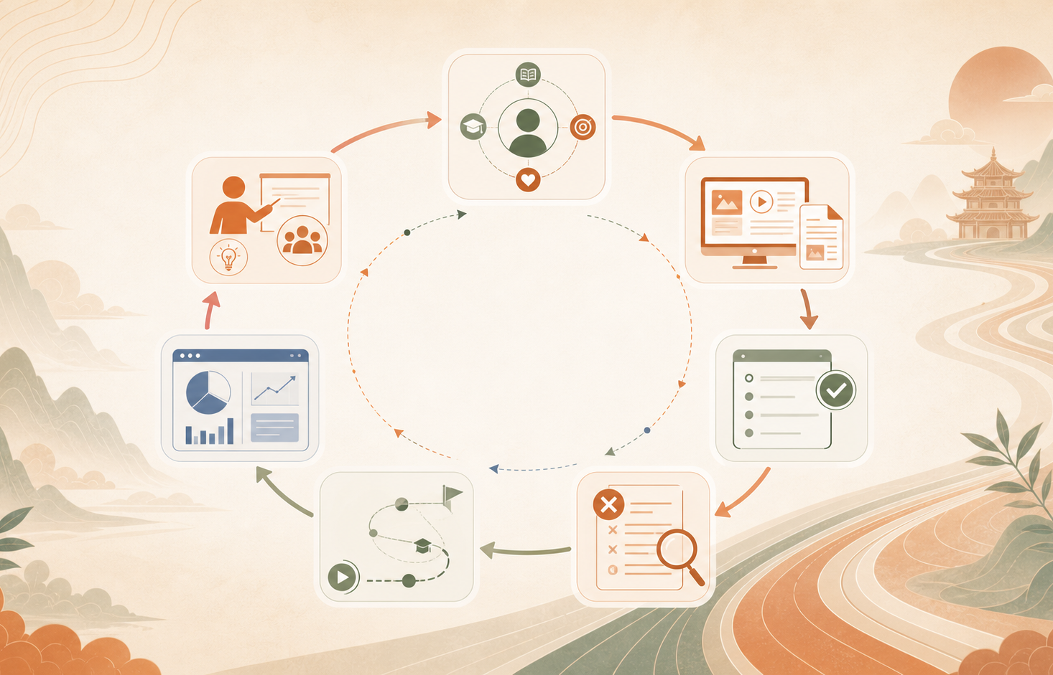
演示链路覆盖学生闭环，教师端数据接口作为增强证据
测验结果写入错题、画像字段和路径节点，教师前端视图作为后续增强。
答辩演示脚本
01
以“反向传播算法”为例，跑通完整链路。
画像
07
02
接口
资源
1. 登录后自然语言说明基础与目标2. 生成画像并触发资源计划3. 产出讲义、测验、代码和导图4. 测验结果进入错题与复习队列5. 路径节点与活动记录自动更新6. 教师端数据接口说明共性问题
学习闭环
06
生成、练习、反馈、更新
03
评估
测验
05
04
路径
错题
页面、数据和 Agent 事件支撑
EduAgent | 学习闭环演示
10
Notes:
演示脚本围绕反向传播算法跑通学生侧闭环：登录、画像、资源生成、测验答题、错题复习、学习路径、学习活动记录和 Wiki 搜索。测验结果会在 API/Service 层写入错题、画像 knowledge_base/weak_points 和路径节点；教师端数据接口已具备，前端教师视图作为后续增强说明。

Slide 11
可信输出来自检索约束、引用核验和安全过滤的组合防线
三段防线：RAG 检索 → sources/confidence → 安全护栏/本地规则/eval。
生成前：RAG 检索
生成中：sources/confidence
生成后：安全 + eval
先从课程 Wiki 检索相关片段，再由 Agent 组织讲解与题目。
资源携带 sources、confidence和来源片段，便于回到 Wiki 核对。
讯飞安全护栏与本地规则共同拦截风险和不合规内容。
减少“凭空编教材”的空间
低置信内容显式提示
教学场景安全可控
自动评测基线
离线 eval 覆盖画像抽取、路由、RAG 命中、题目结构、安全规则与结构质量。
画像抽取
路由判断
RAG 命中
题目结构
内容安全
结构质量
EduAgent | 可信与安全
11
Notes:
可信和安全由三段防线共同承担：生成前先走 RAG 检索，生成中保留 sources、confidence 和来源片段，生成后再通过讯飞安全护栏、本地规则和离线 eval 检查风险与结构质量。

Slide 12
工程实现围绕可运行、可观测、可回退来设计
流式体验、并行生成、资源导出和 Agent 可观测让系统具备演示稳定性。
Streaming UX
Resource Pipeline
Agent Trace
SSE
并行
可观测
避免白屏等待，逐步展示 Agent 输出。
讲义、题目、代码和媒体可分工产出。
节点耗时、输入输出、置信度可追踪。
当前边界与兜底
演示稳定性的三个设计
前端：Next.js / React / TypeScript / Tailwind后端：FastAPI / SQLAlchemy / LangGraph边界：PPTX 为大纲型导出，图片型 PPT 单独展示增强：完整视频、OCR、生产级对象存储后续推进
资源局部重生成
失败只影响单一资源卡。
大纲PPTX/动画包
导出可复查，边界清晰。
动画：HTML+字幕+可选音频包，MP4/OCR/生产存储后续增强
Eval 与本地规则
降低演示偶发风险。
EduAgent | 工程实现亮点
12
Notes:
工程实现强调可运行、可观测和可回退。SSE 避免白屏等待，资源生成分层并行降低等待时间，Agent 事件记录让评委能看到内部链路。当前边界也要主动说明：PPTX 是大纲型导出，图片型 PPT 单独展示；动画导出为 HTML、字幕和可选旁白音频包，完整 MP4/WebM、OCR 与生产级对象存储是后续增强。

Slide 13
创新点不是多一个聊天窗口，而是可验证的学习过程编排
EduAgent 将画像、RAG、Agent 编排和评估反馈组合为学习过程编排中枢。
画像闭环
RAG + 引用
8 维画像
工程编排
自然语言抽取 + 规则兜底；测验反馈更新掌握度与易错点。
RAG 混合检索 + sources/confidence；LangGraph 分层并行 + 节点观测。
可信生成
画像驱动资源
分析接口支撑
Wiki条目积累
失败可定位
从“生成一段答案”可信生成“运营一段学习过程”
EduAgent | 创新价值
13
Notes:
EduAgent 的创新点不是增加一个聊天窗口，而是把画像闭环、可信生成和工程编排组合成可验证的学习过程编排中枢。8 维画像来自自然语言抽取与规则兜底，并由测验反馈更新；RAG 混合检索配合 sources/confidence 和安全过滤控制事实边界；LangGraph 分层并行和节点事件让失败可定位、资源可复查。

Slide 14
EduAgent 已覆盖核心要求，并保留清晰的增强路径
当前系统可展示核心学习链路，视频导出、OCR、教师前端和生产存储作为后续增强。
比赛需求覆盖
后续增强路径
要求
状态
证据
完整视频导出增强
多智能体协同
完成
LangGraph+10
基于脚本、字幕、旁白包继续自动化。
不少于 6 维学生画像
完成
8 维动态画像
OCR 与资料解析增强
覆盖更多课件、扫描件和手写题型。
5 类以上学习资源
完成
8 类资源生成
教师前端与存储
个性化路径与辅导
完成
路径服务 + Tutor
教师视图和大班级存储继续增强。
学习效果评估
完成
测验/错题/接口
答辩主张：核心闭环可演示，边界说清楚
防幻觉与安全
完成
RAG 引用 + 护栏
EduAgent | 总结
14
Notes:
最后总结：系统已覆盖比赛核心要求，包括 LangGraph 多智能体、8 维画像、5 类以上资源、个性化路径、智能辅导、测验与错题评估、防幻觉和流式体验。后续增强方向包括完整视频导出、OCR、教师前端视图和生产级对象存储；答辩时主张核心闭环可演示，同时主动说清能力边界。

